Slide 1
Проект: «Творческий калейдоскоп»

Slide 2
Творчество и созидание - форма деятельности, к которой стремится каждый из нас: мы рисуем, поем, сочиняем, создаем интересные проекты, исследуем окружающий нас мир, ведь в каждом из нас есть таланты, которые лишь требуют внимания и развития. Именно созидательные процессы и их результат приносят удовольствие детям и взрослым, помогают проявить себя, раскрыть свои внутренние способности и чувства.

Slide 3
Цель проекта: совершенствования исследовательских и творческих способностей участников, стимулирования познавательного интереса детей на основе самостоятельной или коллективной деятельности. Задачи проекта: - повышение интереса к самостоятельной творческой деятельности; - создание условий для развития творческих способностей школьников; - выявление и поддержка одаренных детей, а также педагогов и коллективов и создание условий для их самореализации.

Slide 4
Сроки реализации: на постоянной основе с 2016 года. Участники проекта: обучающиеся школы, педагоги.

Slide 5
Выступление на районных фестивалях.

Slide 6
2016 год Исследование творчества П.И.Чайковского

Slide 7
2017 год Творчество кинокомпозиторов.

Slide 8
2018 год Спорт и музыка.

Slide 9
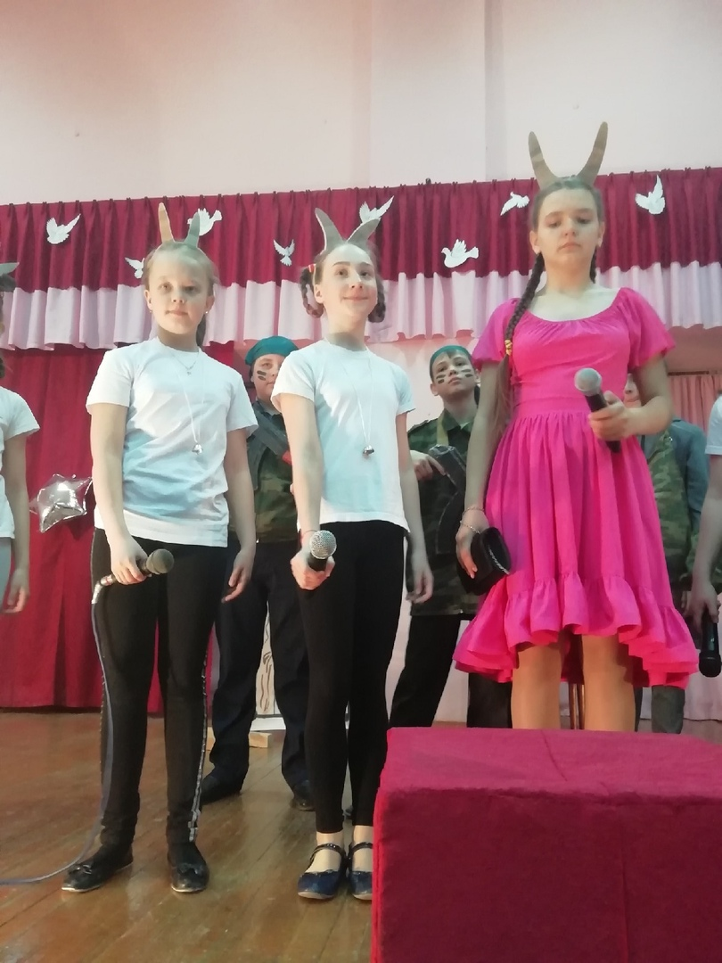
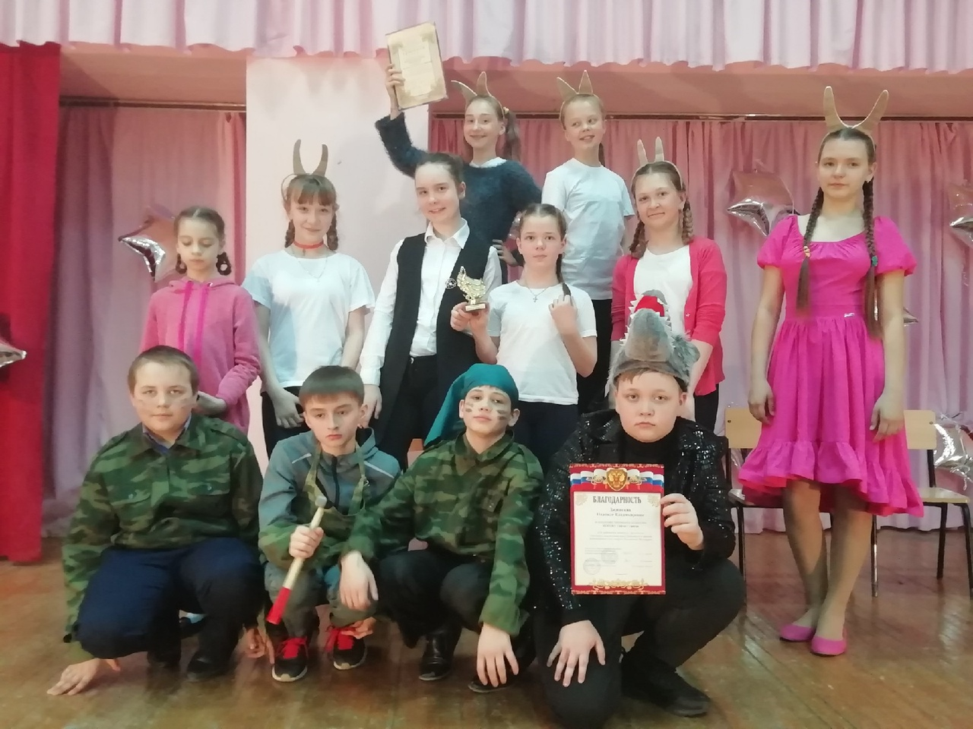
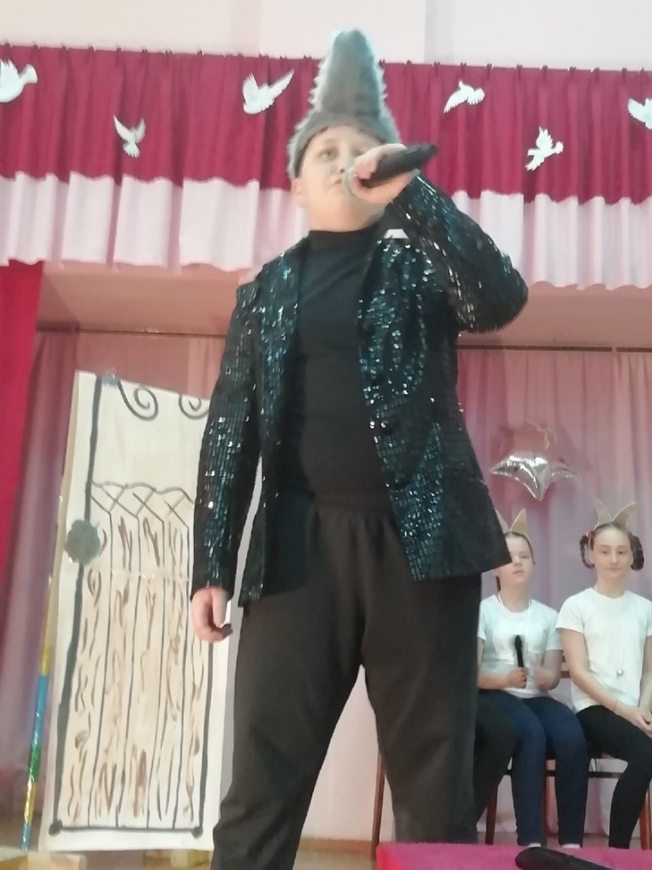
2019 год. Музыкальный театр.

Slide 10
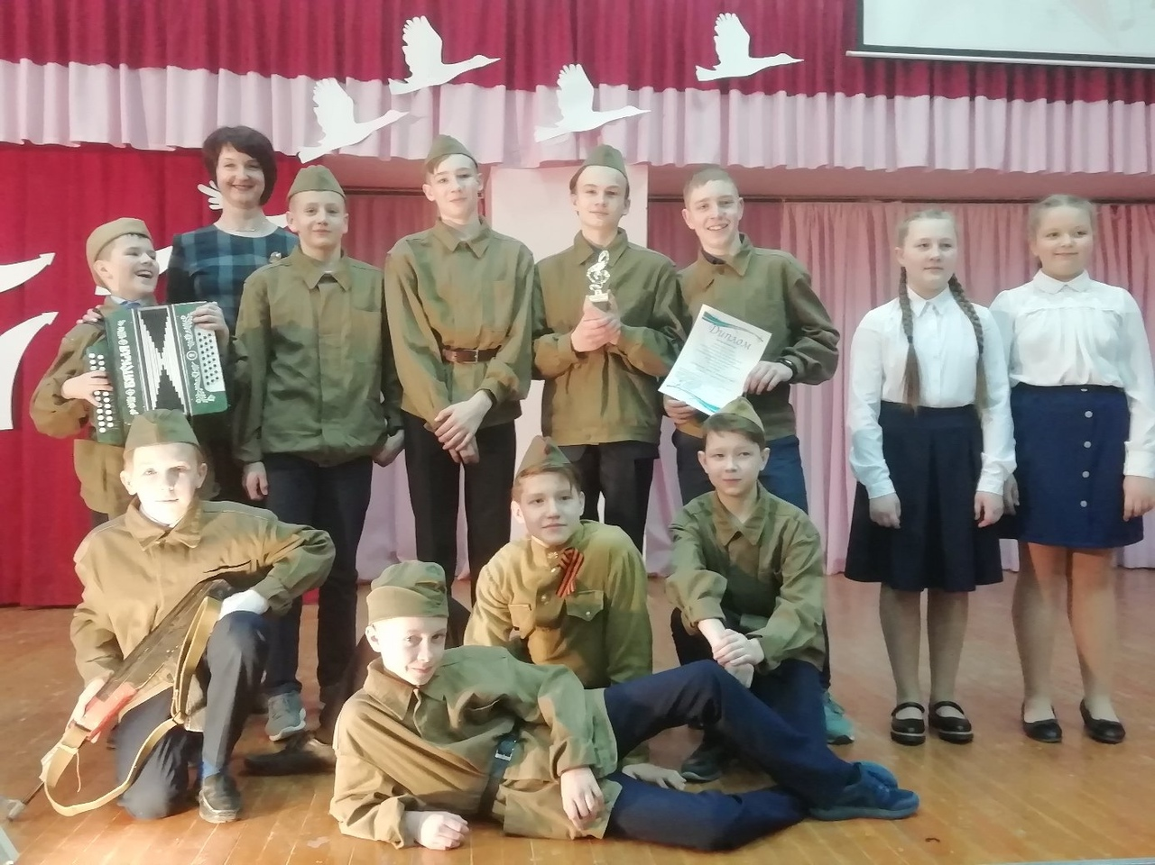
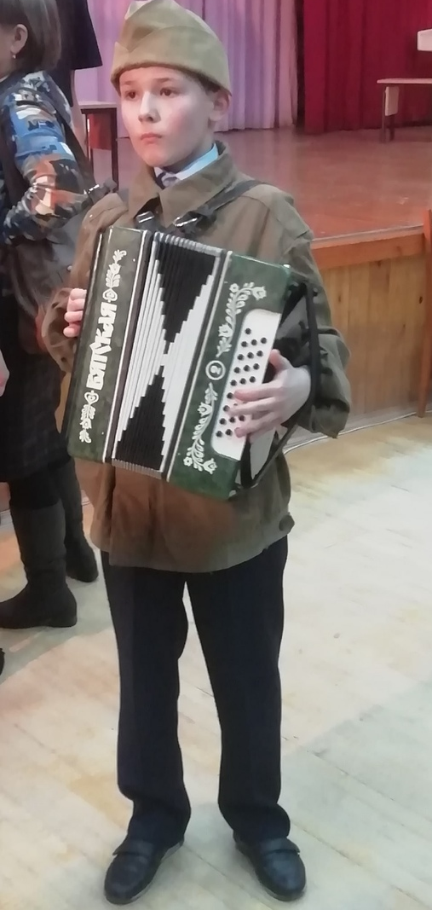
2020 год Песни Победы!

